Slide 1
HTML5
Leonardo Rocha

Slide 2

Material de estudo
Acessar material de estudos em:
gg.gg/documentacao-html
Notes:
Mencionar a origem da documentação utilizada ao longo da condução da disciplina, uma vez que não há conteúdo próprio. Essa fonte, da fundação Mozilla, está sempre atualizada, está escrito de forma a facilitar a compressão.

Slide 3
A importância da internet
A partir da segunda guerra mundial, a internet foi criada inicialmente para servir de meio de comunicação militar e acadêmico. Hoje, é utilizada largamente para os mais variados objetivos. É o principal instrumento utilizado por empresas para os mais variados fins. Comunicação com os clientes. Você quer comprar um celular novo? Precisa encontrar um endereço? Realizar reuniões remotas de trabalho?
Notes:
Relembrar assunto tratado em aula anterior, onde fala-se sobre a história da internet. O slide para este tema foi o Historia_da_Internet.pptx.

Slide 4
Websites
Serviços de hospedagem
Tecnologia adotada para desenvolvimento
Ferramentas para desenvolvimento (Editores)
Tipos específicos de sites (loja virtual, one page, portais, educacionais, etc)
Notes:
Explorar conceitos relacionados ao funcionamento de um website na internet, abordando as tecnologias e recursos necessários para que este possa ser acessado de qualquer lugar. Em seguida, apresentar alguns tipos de sites existentes, para que os alunos entendam o conceito que gira em torno disso, base para os slides seguintes.

Slide 5
domínio
Domínio .com .edu .eti - (URL – RegistroBR)
Categorias mais conhecidas são:
COM.BR
EDU.BR
GOV.BR
Para saber mais: https://bit.ly/3vE0OPf
Notes:
Apresentar os principais domínios e explicar como funciona o registro destes. Apresentar a entidade RegistroBr do Brasil e mostrar, no site, os domínios disponíveis. É interessante apresentar alguns que são familiares aos estudantes, como por exemplo, .gov.br (utilizado por escolas públicas em vários lugares, pensando que esse aluno é proveniente de uma).

Slide 6
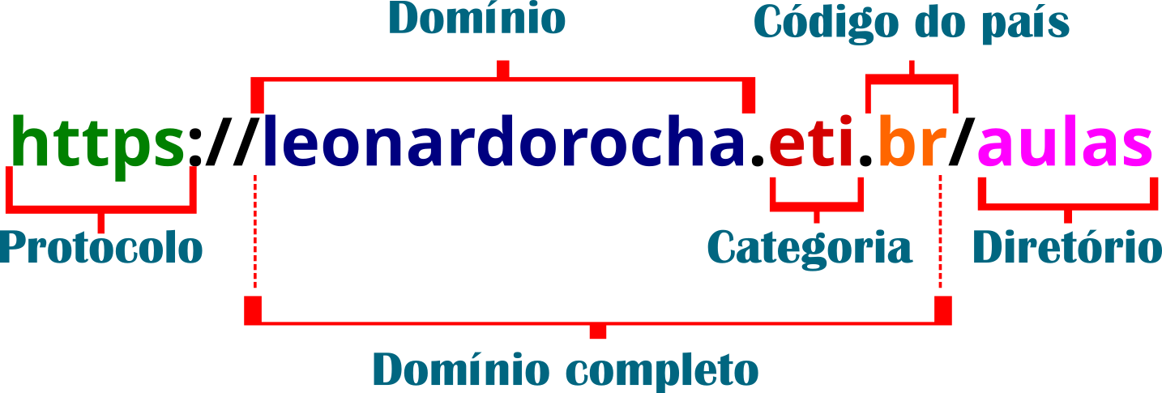
Anatomia de domínio
Notes:
HTTPS significa Hypertext Transfer Protocol Secure (Protocolo de Transferência de Hipertexto Seguro) e é um protocolo mais seguro e criptografado para transferir dados.
TLD - Também conhecidas como extensões de domínio, o que vem depois do ‘.’ no final da marca/palavra-chave. As extensões mais utilizadas são:
.com
.net
.org
.gov (restrita)
Fontes:
https://blog.umbler.com/br/server-side-seo-o-que-voce-precisa-saber-sobre-servidores-e-hospedagem/
https://kinsta.com/pt/base-de-conhecimento/o-que-e-uma-url/

Slide 7
Tecnologias
HTML5
CSS
JavaScript
PHP
MySQL

Slide 8

HTML5
HyperText Markup Language = Linguagem para Marcação de Hipertexto. A principal característica desse tipo de texto é sua interligação a outros documentos através dos links.
HTML
HTML +
HTML 2.0
HTML 3.0
HTML 3.2
HTML 4.0
HTML 4.1
HTML 5.0
Fonte [1]

Slide 9
Elementos (estrutura) básicos
<DOCTYPE html>
<html>
<head>
<title> TÍTULO </title>
</head>
<body>
</body>
</html>

Slide 10

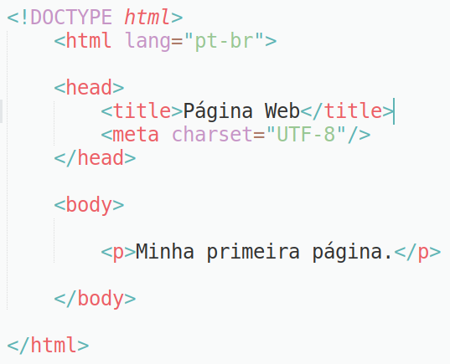
Primeira página em HTML5
Fonte: Autor

Slide 11
Conhecendo os elementos básicos
<!DOCTYPE html> - Parte inicial OBRIGATÓRIA do documento. Necessário para que o documento se comporte corretamente.
<html></html> - Responsável por envolver todo o conteúdo da página. É conhecido como elemento raiz.
<head></head> - Serve como um reservatório(recipiente) de tudo que precisa ser incluído mas que não é o conteúdo diretamente. Por exemplo, é possível inserir aqui palavra-chave de uma descrição que você deseja que apareça nos resultados de busca, declaração de conjunto de caracteres e muito mais.
<title></title> - Serve para definir o título da página.
<body></body> - Responsável por abrigar todo o conteúdo que pode ser visto na página (texto, imagens, vídeos e etc).
Fonte [A]

Slide 12
Anatomia de um elemento/tag
É composto por tags que são postas entre os sinais de menor que < e maior que >
<html> </html>
Elas podem ser personalizadas a partir de seus atributos
<html lang="pt-br"> </html>
Um atributo contém informação extra sobre o elemento. Por exemplo, lang serve para definir o idioma padrão na página para os motores de busca.

Slide 13

Anatomia de um elemento/tag
Por exemplo, você vai notar que sua página recém criada está com problema de acentuação. Seja no título da página ou no corpo dela. Para isso, utilizaremos atributos dos elementos, veja:
Atributo
Valor
lang
“pt-br”
<html >
=
Elementos
Outros códigos aqui
</html>
Fonte: gg.gg/html-attributes
Notes:
Vamos usar o atributo lang no elemento html:
<html lang="pt-br">
e inserir o atributo para definir a codificação de caracteres da página:
<meta charset="utf-8">
Nota: fonte das palavras Elementos, Atributo e Valor → Baguet Script

Slide 14
Estilo no html
Para alterar uma propriedade, por exemplo, cor de texto, utiliza-se o atributo style:
Atributo
propriedade
style
“color: red;”
<p >
=
Elementos
Valor
Texto aqui
</p>
Notes:
Vamos usar o atributo lang no elemento html:
<html lang="pt-br">
e inserir o atributo para definir a codificação de caracteres da página:
<meta charset="utf-8">
Nota: fonte das palavras Elementos, Atributo e Valor → Baguet Script

Slide 15
imagens
No princípio da internet, era quase impossível trabalhar com imagens. Portanto, utilizava-se somente textos. No entanto, logo foi possível utilizar imagens na internet.
source
src
“arquivo.jpg”
<img >
=
Notes:
Mostrar como baixar imagem da internet, pelo google, tomando o devido cuidado com relação aos direitos autoriais da imagem. É possível introduzir essa parte sem falar disso no momento, e deixar pra tocar nesse assunto quando os alunos estiverem mais familiarizados com o recurso. Uma coisa de cada vez!

Slide 16

Imagens – OUTROS ATRIBUTOS
width – permite modificar largura da imagem.
height – permite modificar a altura da imagem.
title – Permite adicionar um título a uma imagem.
http://gg.gg/html-images

Slide 17
Melhorias
Do ponto de vista semântico, o maior problema da versão anterior, é o uso excessivo da tag <div> que é uma espécie de carta na manga, uma tag genérica que era utilizado pra quase tudo. Diante disso, exigia-se um esforço grande de CSS para identificar o que cada div deve fazer. Uma evolução na versão 5 é a solução desse problema.

Slide 18
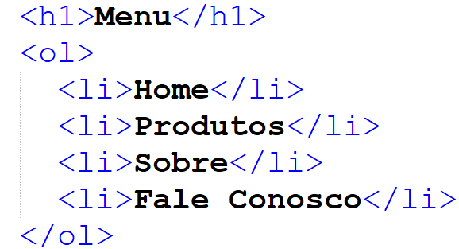
LISTAS
As listas são recursos interessante no HTML5. Pode-se trabalhar com Ordered Lists (OL) ou Unordered Lists (UL). Dentro delas é necessário inserir List Items (LI) para criar os itens de lista. Veja um exemplo de código a seguir:
Fonte: gg.gg/listas-ol-html5

Slide 19
LISTAS ORDENADAS
As listas ordenadas, ou Ordered Lists contam com atributos que permitem manipular o tipo de lista ordenada utilizada. Alguns desses atributos são:
Type – Indica o tipo de numeração:
'a' indica letras minúsculas,
'A' indica letras maiúsculas,
'i' indica algarismos romanos minúsculos,
'I' indica algarismos romanos maiúsculos,
e '1' indica números (padrão).
O tipo de marcação é usado na lista inteira, a menos que um atributo type diferente seja utilizado dentro do elemento <li>.
Start – Este atributo inteiro especifica o valor inicial para a numeração dos itens da lista. Embora o tipo de ordenação dos elementos possa ser com algarismos romanos, tal como XXXI, ou letras, o valor inicial sempre é representado como um inteiro. Para iniciar a contagem a partir da letra "C", utilize <ol start="3">.

Slide 20
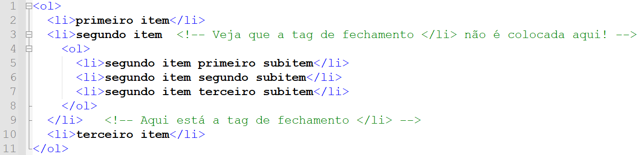
LISTAS aninhadas
São listas dentro de listas
primeiro item
segundo item
segundo item primeiro subitem
segundo item segundo subitem
segundo item terceiro subitem
terceiro item

Slide 21
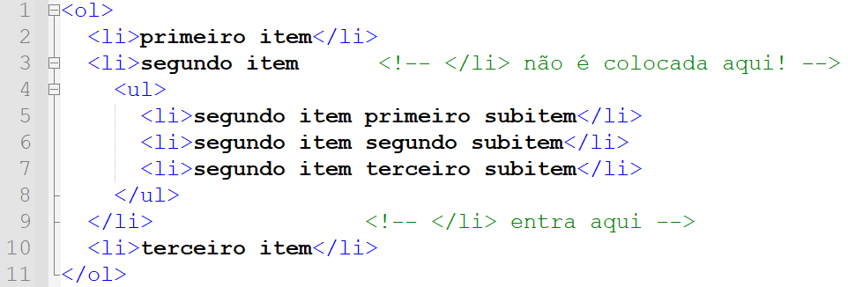
LISTAS aninhadas
<ol> e <ul> aninhados
primeiro item
segundo item
segundo item primeiro subitem
segundo item segundo subitem
segundo item terceiro subitem
terceiro item

Slide 22
LISTAS NÃO ORDENADAS
As Unordered Lists representa uma lista de itens sem ordem rígida, isto é, uma coleção de itens que não trazem uma ordenação numérica e as suas posições, nessa lista, são irrelevantes.
Type:
’círculo’ (circle)
‘disco’ (disc)
‘quadrado’ (square)
Fonte: gg.gg/listas-ul-html5

Slide 23
Elementos estruturais (semânticos)
<header>
<nav>
<section> | <aside>
<article>
<footer>
header - Cabeçalho
nav – agrupamento de links
section - seção
article - conteúdo
aside - Conteúdo de apoio
Notes:
Note que header de cabeçalho é diferente do elemento head da estrutura do HTML que significa cabeça.

Slide 24
HTML4 x HTML5
<div id="header">
<div id="nav">
<div class="section"> | <div id="sidebar">
<div class="article">
<div id="footer">
<header>
<nav>
<section> | <aside>
<article>
<footer>

Slide 25
Textos
Temos várias tags que podem ser utilizadas em HTML5 para manipulação de texto. Entre elas temos:
<p></p> - Parágrafo
<span></span> - Container para texto
<li></li> - itens de lista
<ol></ol> e <ul></ul> - Listas ordenada e não ordenada
<h1></h1> até 6 – Níveis de título de seção

Slide 26

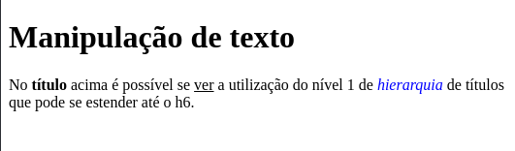
Exemplo
Fonte: Autor
Notes:
Utilizar ferramenta web para desenvolvimento. Evitar utilizar HTML por completo nesse momento. Sugestão: https://jsfiddle.net/
https://www.w3schools.com/tryit/

Slide 27
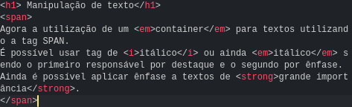
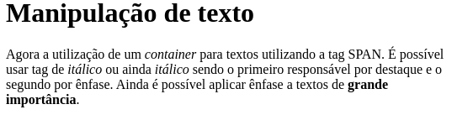
Exemplo - Negrito
Fonte: Autor

Slide 28
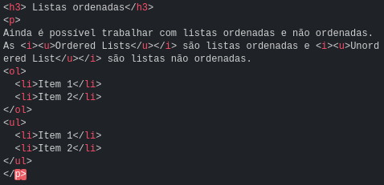
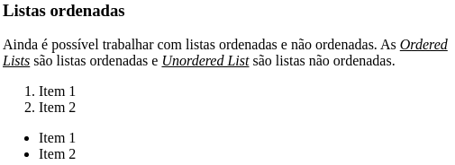
Exemplo - LO
Fonte: Autor

Slide 29
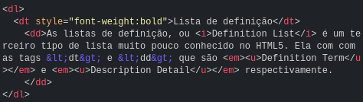

Exemplo - formatação
Fonte: Autor

Slide 30
Símbolos
&lt;
&gt;
&le;
&ge;
&pound;
&yen;
&euro;
&copy;
&reg;
&trade;
Fonte: Pressman (2016)

Slide 31
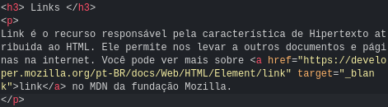
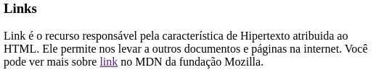
Exemplo - link
Fonte: Autor

Slide 32
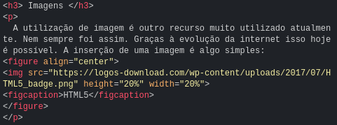
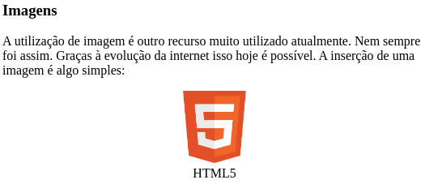
Exemplo - Imagem
Fonte: Autor

Slide 33
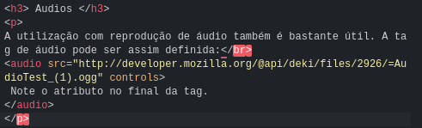
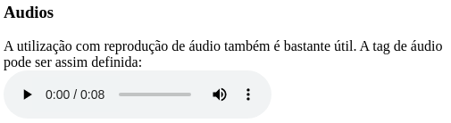
Exemplo - Áudio
Fonte: Autor

Slide 34


Exemplo - Vídeo
Fonte: Autor

Slide 35
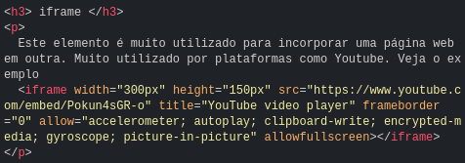
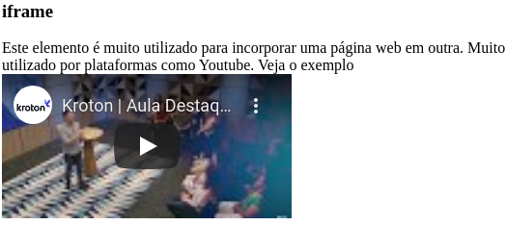
Exemplo - iFrame
Fonte: Autor

Slide 36
Elementos em bloco x linha
Em linhas gerais, o browser acomoda os elementos de bloco um abaixo do outro enquanto que os elementos de linha são acomodados logo a frente um do outro. Um elemento de bloco pode ter outro elemento de bloco ou de linha dentro de si.
Fonte: https://mzl.la/3s7xLkX
Inline: https://mzl.la/2OLjNqy
Bloco: https://mzl.la/2P97kN2

Slide 37
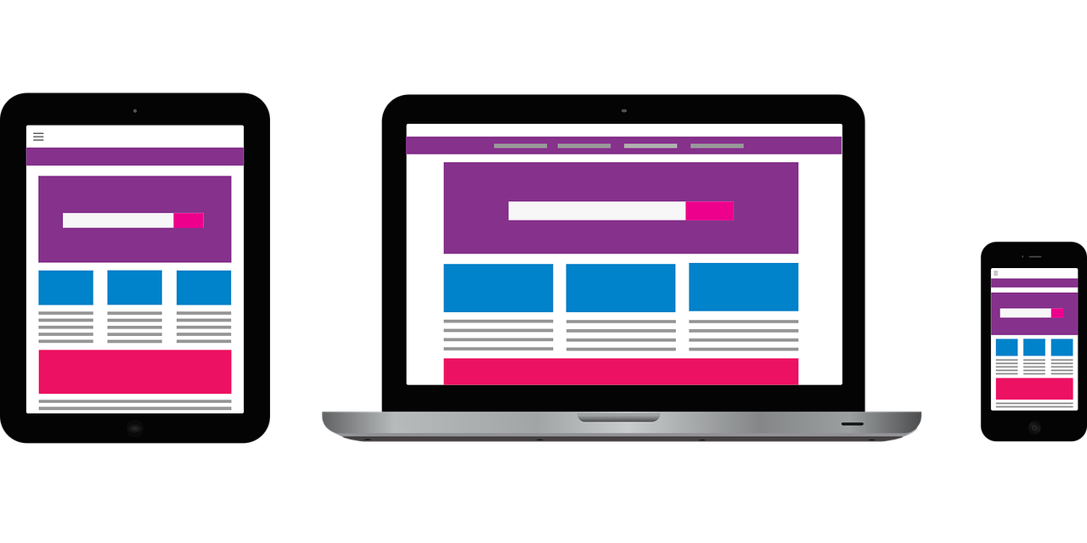
HTML Responsivo
Responsividade é a capacidade de uma página web se adaptar ao dispositivo que está sendo utilizado para exibí-la. Isso surge com o advento, principalmente, dos dispositivos móveis.
Fonte [2]

Slide 38
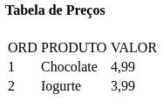
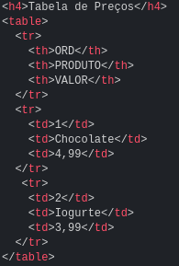
Tabela
<table> <tr><td></td></tr></table>
<table>
<th> - Table header
<tr> - Table Row
<td> - Table Data
Fonte: Autor

Slide 39
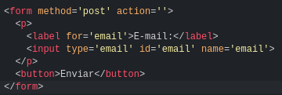

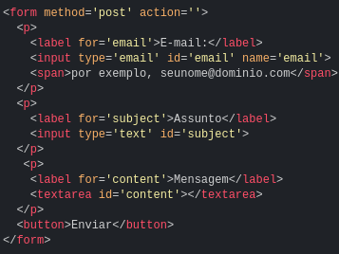
Formulário
Fonte: Autor

Slide 40
Entradas e atributos
A entrada é permitida através da tag <input>
Os atributos são variados. Alguns podem ser visto a seguir:
email
text
submit
password

Slide 41
FRAMEWORKS
Um framework para aplicações web servem para diminuir o esforço e atividades consideradas comuns realizadas no desenvolvimento web.
Exemplos:
Bibliotecas para acesso a banco de dados
Gerenciamento de sessão
Reutilização de código

Slide 42
Frameworks mais conhecidos
Front-End JavaScript
Angular
React
Front-End CSS
Bootstrap

Slide 43
Frameworks mais conhecidos
Front-End PHP
Laravel
CakePHP
Yii
CodeIgniter

Slide 44
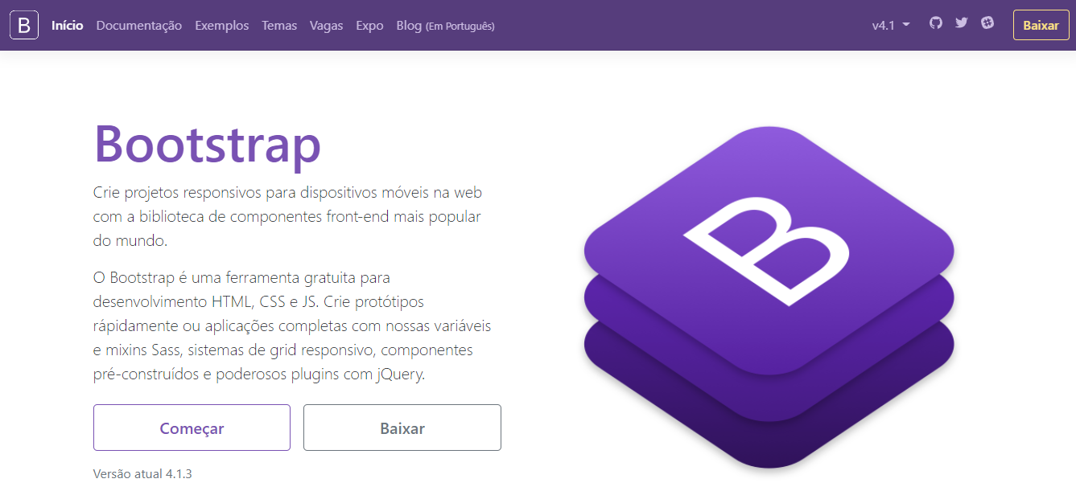
Bootstrap
Utilizando Framework getbootstrap.com.br/

Slide 45
Fontes e referências
Fonte[A]: FILEZILLA. Disponível em: <https://developer.mozilla.org/pt-BR/docs/Learn/Getting_started_with_the_web/HTML_basics> Acesso em: 29 Mai. 2022.
Imagens
Fonte [1] - Wikipedia Commons. Disponível em: https://commons.wikimedia.org/wiki/File:CSS3_and_HTML5_logos_and_wordmarks.svg. Acesso em: 23 Ago. 2021.
Fonte [2] - Pixabay. Disponível em: https://pixabay.com/pt/vectors/dispositivos-m%c3%b3veis-2017978/. Acesso em: 23 Ago. 2021.
Fonte [3] – Umbler. Disponível em: https://blog.umbler.com/br/server-side-seo-o-que-voce-precisa-saber-sobre-servidores-e-hospedagem/. Acesso em 27 Abr. 2022.

